Slide 1

IoT - האינטרנט של החפצים
דיון בועדת המדע והטכנולוגיה של הכנסת, 19 לפברואר 2018
עו"ד יורם הכהן
מנכ"ל איגוד האינטרנט הישראלי

Slide 2

הסטוריה והגדרה
המונח Internet of Things נטבע על ידי יזם האינטרנט הבריטי קווין אשטון בשנת 1999 כדי לתאר חיבור אובייקטים בעולם הפיזי לאינטרנט על ידי חיישנים. באותו מיזם, הוא עשה שימוש באמצעי RFID
(Radio Frequency Identification) למעקב אחר שרשרת אספקה בארגון.
הגדרה (לא יחידה) – "האינטרנט של החפצים (Internet of Things) מתייחס למתארים של חיבור רשתי של חפצים בעלי יכולת חישובית מוגבלת (כגון חיישנים, אובייקטים וחפצים שבדרך כלל אינם נחשבים כמחשב) המאפשרים לאותם חפצים לייצר, להעביר ולצרוך מידע בהתערבות אדם מינימלית."

Slide 3
IoT eco-system
מכונות אוטונמיות
חיישנים
מידע
תקשורת
M2M
ענן
שליטה מרחוק
למידת מכונה
מערכות אינטליגנטיות
OECD: THE INTERNET OF THINGS: SEIZING THE BENEFITS AND ADDRESSING THE CHALLENGES

Slide 4
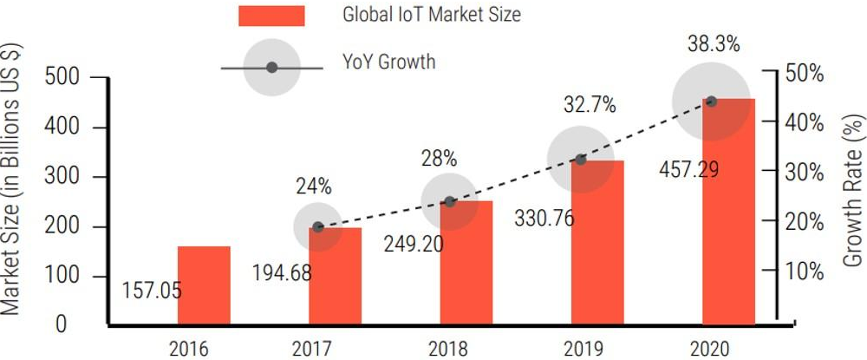
קצת מספרים
Cisco מעריכה כי התעבורה באינטרנט של רכיבים שאינם PC תעלה מ-40% בשנת 2014 ל-70% בשנת 2019 (מכלל תעבורת האינטרנט). בתקשורת של M2M (Machine to Machine) המספר יעלה מ-24% ל-43%. המסקנה: internet ≠ www יותר..
ההערכה שבשנת 2025 יהיו למעלה מ-100 מילארד חפצים מחוברים בתקשורת אינטרנט.
הרבה כסף:

Slide 5
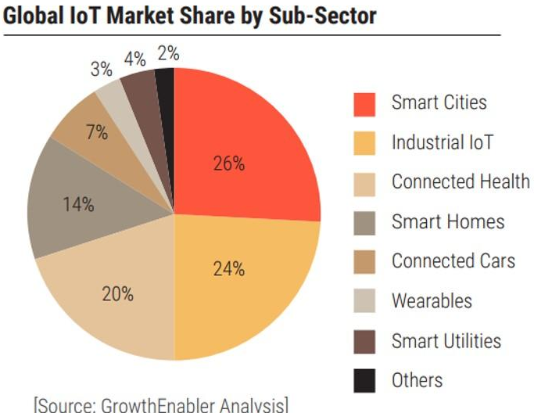
תחומי יישום
רפואה
בטחון
תשתיות (חשמל, מים, ביוב וכד')
תחבורה
בית חכם
מחשוב לביש
אופטימיזציה של ייצור תעשייתי
חקלאות
אנרגיה

Slide 6
סוגיות מדיניות מיוחדות ל-IoT
הגנת סייבר (the Internet of Threats)
  נזק ממכפלה של רכיבים דומים ומזיקים
  כמות הקשרים האפשרית בין הרכיבים
  בעית תמיכה לאורך זמן וחוסר יכולת לקבל עדכונים
  האם המכשיר עושה את מה שהוא אמור לעשות?
  לא ניתן להגן על כל המקומות שבהם פרושים רכיבים
פרטיות
  הסכמה?
  עירוב בין מקום פרטי וציבורי
  איסוף על בסיס הסכמה של אחר
  Big data analysis
תקינה ואינטראופרביליות
  היכן נדרש?
  גן סגור קנייני מול חופש הבחירה של הצרכן
זכויות אדם, רגולציה ואתגרים משפטיים אחרים
  פגיעה בעקרון השיוויון
  שימוש לאכיפת חוק
  אחריות נזיקית של מערכות אוטונומיות
צמיחה ופיתוח כלכלי מבוססי IoT
חיבוריות לרשת ו-IPv6

